Slide 1
Croissance des marchés pour la protéine laitière et composition du lait

Slide 2


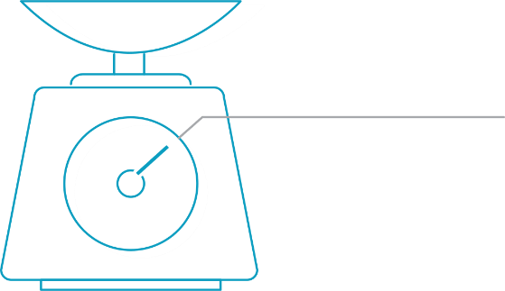
Qu’est-ce qui se passe?
Tendance forte pour la consommation d’aliments protéinés
Augmentation plus rapide qu’anticipée de la teneur en matière grasse du lait

Slide 3

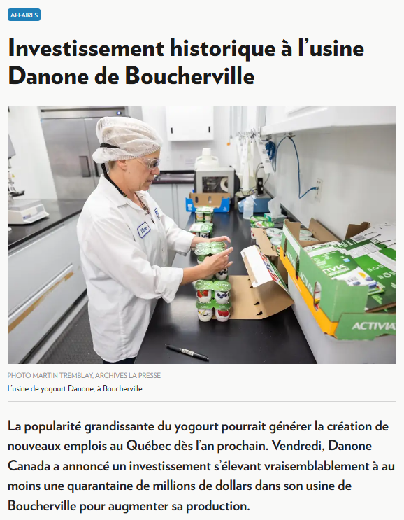
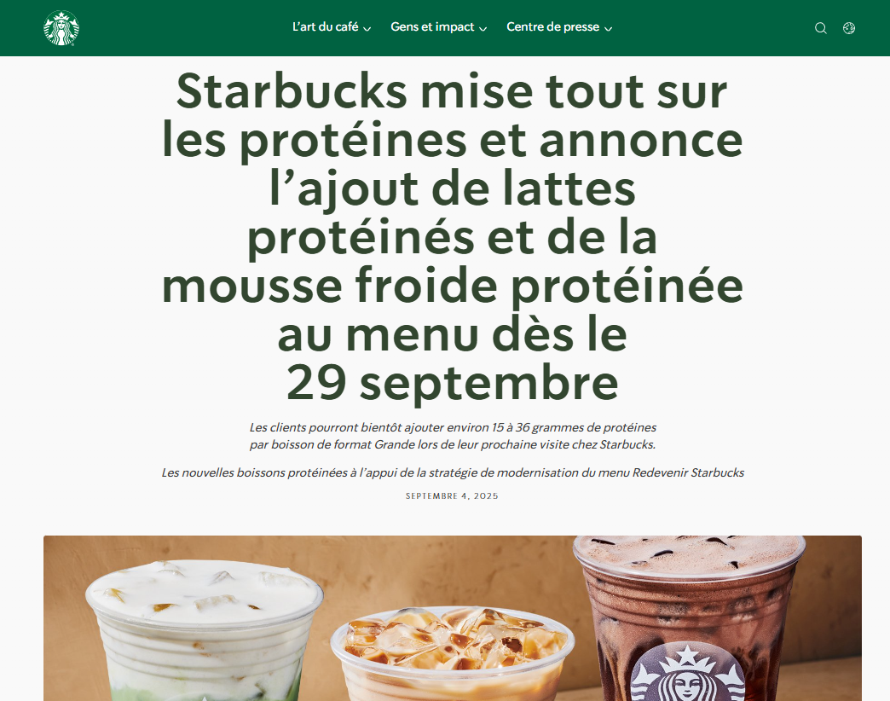

Qu’est-ce qui se passe dans le marché de la protéine laitière?
Fort engouement pour les produits enrichis de protéine

Slide 4
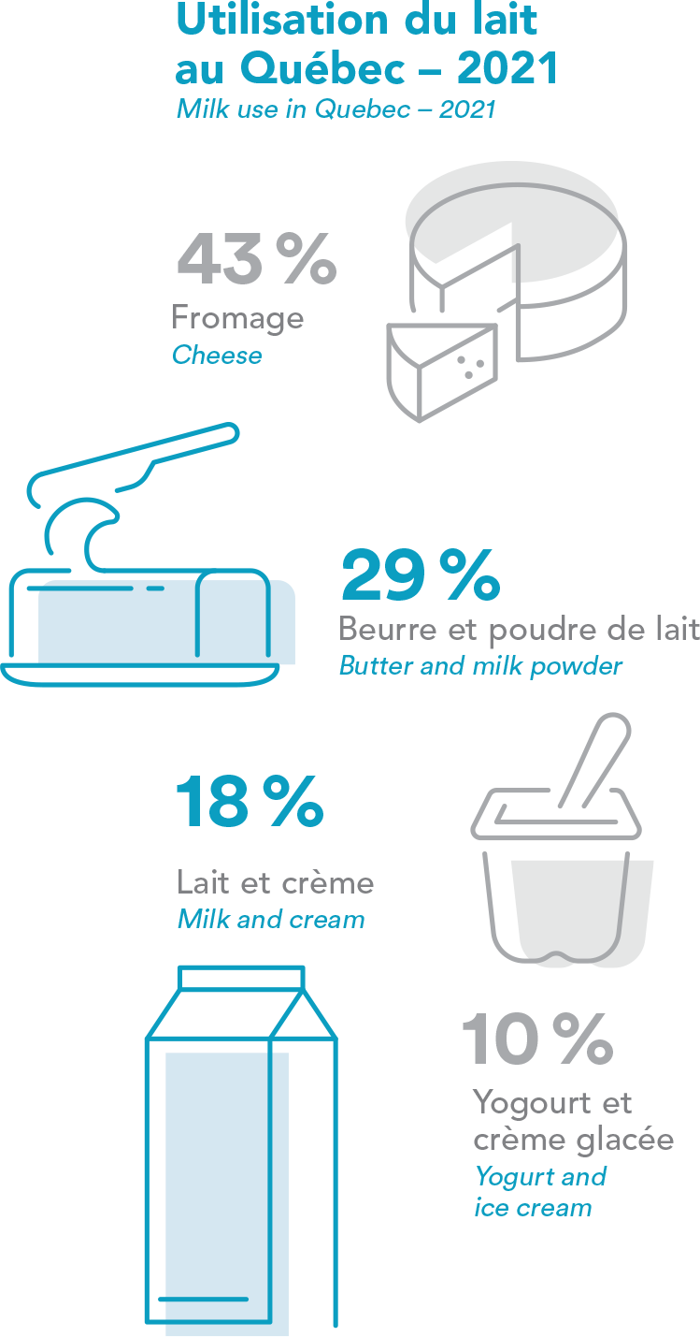

Quels produits contribuent à la croissance de la demande en protéines?
Quelques données de ventes au détail…
Lait de consommation :
  fortifié +11 %
  sans lactose +8 %
  Yogourt :
  grec +18 % : 3 litres de lait pour un litre
  nature +14 %
  gros formats
Fromages :
  fromages frais
    cottage +28 %
    skyr +59 % : 4 litres de lait pour un litre
Le Québec fabrique :
Près de la moitié du lait fortifié
Plus des 2/3 du yogourt
Près de la moitié du fromage, dont environ les 2/3 des fromages frais et fins
Droite : Ventes au détail Nielsen, 52 semaines, terminant en septembre 2025.

Slide 5
Demande en lait : l’exemple du yogourt
Volume (litres) de lait requis pour la fabrication de yogourt, par personne au Canada, année laitière
+1,3 litre de lait par personne en un an
Ventes de composants laitiers P10, 12 mois terminant en juillet 2025.
Population en janvier de chaque année (mi-année laitière). Statistique Canada. Tableau 17-10-0009-01 Estimations trimestrielles de la population. Avril 2025
Notes:
Transformation par personne, 2,4 litres de plus depuis 20-21, dont 1,3 litre de lait de plus seulement dans la dernière année, Avec une population de 41,6 M au Canada, ce sont 54 M litres supplémentaire requis, soit l’équivalent de 1M par semaine de plus que l’année passée pour approvisionner les usines de yogourt.

Slide 6

Est-ce que c’est une tendance qui peut durer?
Comme toujours, c’est difficile de prévoir les tendances des consommateurs!
Par contre, on peut considérer les facteurs suivants :
  Montée de l’utilisation de médicaments qui modifient le comportement alimentaire (GLP-1 : Ozempic, Wegovy)
    Diminuent l’appétit
    Motivent la consommation d’aliments protéinés et faibles en gras
    Déjà 1,4 M d’utilisateurs canadiens (3,4 % de la population), un nombre qui devrait tripler d’ici 2030 avec l’arrivée de comprimés plutôt que d’injections
    Environ 1/8 personne aux États-Unis utilise le produit en 2025, soit quatre fois plus qu’au Canada
  Changements démographiques :
    Immigration : tendances alimentaires différentes
    Vieillissement de la population : recherche d’aliments denses en nutriments
Exemple de produit laitier ciblant spécifiquement les utilisateurs de GLP-1
«mélange breveté pour aider à constituer et maintenir une masse musculaire durant la perte de poids»
Notes:
En résumé, le GLP-1 agit comme un signal de satiété et de régulation du sucre, ce qui aide à manger moins et à mieux contrôler la glycémie, favorisant ainsi la perte de poids et la santé métabolique globale.
Effets principaux sur le métabolisme et l'appétit :
Stimulation de l'insuline : Augmente la production d'insuline par le pancréas, seulement lorsque la glycémie est élevée, évitant ainsi les hypoglycémies.
Inhibition du glucagon : Réduit la libération de glucagon par le foie, ce qui diminue la production de glucose hépatique.
Ralentissement de la vidange gastrique : Fait que le corps se sent rassasié plus longtemps après les repas.
Réduction de l'appétit : Agit sur le cerveau pour diminuer l'envie de manger et augmenter la sensation de satiété.

Slide 7
Une teneur en protéine qui augmente moins rapidement que celle en matière grasse
Année laitière | Teneur Matière grasse | Teneur Protéine | Ratio SNG
2020-2021 | 4,20 | 3,27 | 2,19
2021-2022 | 4,23 | 3,27 | 2,17
2022-2023 | 4,25 | 3,28 | 2,16
2023-2024 | 4,32 | 3,32 | 2,14
2024-2025 | 4,39 | 3,34 | 2,11
Variation 5 ans | + 0,19 | + 0,07 | -0,08
Impact de la teneur MG si elle était restée
au même niveau que 2020-2021 :
+164 M litres supplémentaires au Québec en 2024-2025
Notes:
Progression de la teneur MG depuis 5 ans
Progression n’est pas la même pour la MG que pour la protéine.
Dans un contexte ou la protéine est en demande plus forte que par le passé, on garde un œil attentif sur l’effet que pourrait avoir l’écart de croissance entre ces deux composants afin bien répondre au marché.

Slide 8
Qu’est-ce qu’on doit comprendre de la situation?
Besoin d’adapter la production à la ferme pour répondre aux besoins d’un marché qui a changé rapidement
  Premier signal envoyé par la politique de paiement du P5 au 1er août : plein prix de la classe 4a pour les protéines et 0,90 $/kg pour le lactose
  Deuxième signal à partir de janvier 2026 par l’ajout de 3 $/kg de protéine de niveau 2, soit près du double que le prix actuel
Autres changements possibles en 2026 pour atteindre l’objectif de répondre aux besoins en protéine, notamment en diminuant la teneur en matière grasse du lait

Slide 9
Politique de paiement : adaptation liée à l’évolution de la situation
Changements aux prix des SNG de niveau 2
 | Niveau | Prix actuel
Ratio maximal (2,20) | Excédents SNG | Non rémunérés
Protéines non requises par le marché canadien | Niveau 2 | Prix mensuel de la classe 4a (ingrédients)
Lactose et autres solides non requis par le marché canadien | Niveau 2 | 0,90 $/kg
Ratio de marché (2,00) | Niveau 1 | Protéines : Variable mensuellement *
 |  | Lactose et autres solides : Fixé à 0,90 $/kg
Prix au 1er janvier 2026
Non rémunérés
Prix mensuel de la classe 4a (ingrédients) + 3,00 $/kg
0,90 $/kg
Protéines : Variable mensuellement*
Lactose et autres solides : Fixé à 0,90 $/kg
3,04 → 6,04 $/kg
-0,18 $/kg
**Prix intra de niveau 1 :
Protéines : revenus de la vente de protéines – montant pour protéines de niveau 2 + 25 % du solde résiduel du paiement du lactose et des autres solides.
MG : revenus de la vente de MG + 75 % restant du solde résiduel du paiement du lactose et autres solides.
Exemple de prix au 1er janvier basé sur l’année laitière 2024-2025 pour le P5.

Slide 10
Politique de paiement : revenu par kg de matière grasse selon le ratio
Calculs faits avec les revenus de l’année laitière 2024-2025

Slide 11
Qu’est-ce que ça rapporte à la ferme?
Revenu annuel supplémentaire pour chaque augmentation de ratio SNG de 0,05 pour un ratio au dessus de 2,0
  Par exemple, passer de 2,00 à 2,05, de 2,05 à 2,10 et ainsi de suite
Exemple pour une ferme de 100 kg de MG/j
Politique de paiement | Revenu supplémentaire pour +0,05 de ratio SNG ($/an)
Août à décembre 2025 | 3 044 $
À partir de janvier 2026 | 5 006 $
Notes:
Coût de transport additionnel pour une augmentation de ratio SNG de 0,05 : +/- 800$

Slide 12
Qu’est-ce qui est recherché?
À court terme : réduction de la teneur en MG à la ferme pour revenir à un ratio près de celui de 2024
  La teneur en MG du lait à la ferme augmente plus rapidement que les besoins
  Les marchés ont évolué rapidement dans une tendance inverse à celle des dernières années
Permettre d’alimenter les marchés de protéine en croissance, tout en limitant l’impact sur les stocks de beurre qui sont élevés
Notes:
Stocks de beurre : 35 000 en novembre 2025, soit +5 000 tonnes comparativement à 2024 et + 10 000 tonnes comparativement à 2023

Slide 13
Et les surplus de lait écrémé?
Reste une préoccupation à moyen long terme pour les générations futures
  Les marchés vont demeurer en évolution
Infrastructures de séchage désuètes qui présentent un risque sur notre capacité à transformer le lait
Les besoins de capacités additionnelles restent présents malgré la croissance de la demande pour la protéine :
  Variation de la demande au cours de la semaine
  Saisonnalité de certains marchés et jours fériés, dont la période des Fêtes qui est critique
  Imprévus : bris d’usine, conflits de travail, etc.

Slide 14
À retenir
Excellente nouvelle : la protéine laitière a la cote!
Actuellement, le manque de volumes de lait pourrait affecter la capacité de répondre à tous les marchés
  L’émission de quota n’est pas la solution au manque de volume :
    Stocks de beurre élevés, vu la matière grasse disponible en grande quantité
  Difficultés à répondre à l’ensemble des marchés pour la protéine laitière
Besoin de réajuster l’offre de lait aux besoins du marché actuel, en revenant à une teneur en matière grasse plus proche de celle de 2024
  Augmentation rapide et inattendue de la consommation de protéine laitière
  Diminution rapide du ratio SNG/G à la ferme
Répondre aux besoins du marché : une priorité et une obligation de résultat pour maintenir notre système

Slide 15
À court terme
Revenir à une teneur moyenne de 2024 :
  Environ 4,35 kg de matière grasse par hectolitre de lait
  Ratio SNG autour de 2,13
Pour y arriver, tous doivent ajuster leur production afin de faire bouger la moyenne

Slide 16
Questions pour discussion
Politique de paiement du P5 : croyez-vous que les changements apportés sont suffisants pour motiver le changement à la baisse de la teneur en MG du lait (hausse ratio SNG/MG) à la ferme?
Qu’est-ce qui pourrait aider à envoyer le bon signal en matière de recul de la teneur?
Quels freins pourraient être rencontrés pour modifier la composition du lait à la ferme?

Slide 17

Merci!

